Slide 1

IA para la asistencia en tareas cotidianas
MÓDULO 4

Slide 2
A lo largo de este módulo y del curso “IA para seniors”… Si te encuentras con alguna palabra o término técnico que no conozcas, ¡puedes consultar en cualquier momento explicaciones sencillas en el glosario de “IA para seniors” de nuestra página web!
www.ai4seniorsproject.eu

Slide 3
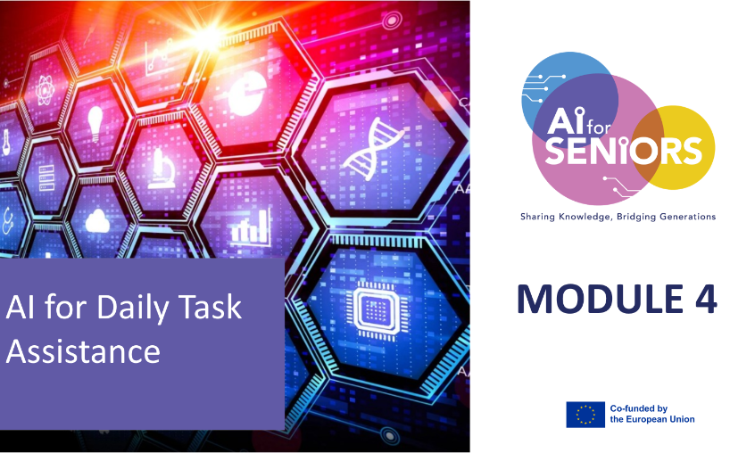
MÓDULO 4:
IA para la asistencia en tareas cotidianas
RESULTADOS DEL APRENDIZAJE
El alumnado será capaz de:
Utilizar herramientas basadas en la IA para recordatorios, planificación y organización diaria
Comprender qué pueden hacer y qué no las herramientas de IA en contextos de la vida cotidiana
Tomar decisiones informadas sobre la dependencia de la IA, manteniendo la autonomía personal
Elementos críticos integrados: límites de la IA, transparencia, toma de decisiones informada

Slide 4


Índice
01
Qué son los asistentes digitales y cómo funcionan
02
Uso de la IA para recordatorios, listas, calendarios y rutinas
03
Sistemas de recomendación (compras, viajes, servicios)
04
Comprender los límites de la IA y evitar la dependencia excesiva
05
Tomar decisiones informadas sobre las herramientas de IA

Slide 5

Introducción
La inteligencia artificial (IA) se está convirtiendo en parte de nuestra vida cotidiana. Muchos teléfonos, ordenadores y dispositivos inteligentes incluyen ahora herramientas que nos ayudan a organizar tareas, recordar citas y encontrar información útil.
En este módulo, exploraremos cómo unas sencillas herramientas de IA pueden facilitar las actividades diarias y hacer más llevaderas las rutinas cotidianas.
Aprenderás a utilizar estas herramientas de forma segura, a comprender sus límites y a tomar decisiones informadas sobre cuándo y cómo recurrir a ellas.

Slide 6

01
QUÉ SON LOS ASISTENTES DIGITALES Y CÓMO FUNCIONAN

Slide 7

¿Qué es un asistente digital?
Euna herramienta de inteligencia artificial que te ayuda con las tareas cotidianas y te facilita la rutina. Están diseñados para hacerte la vida más fácil, reduciendo la necesidad de recordar, planificar y organizar todo por ti mismo. Algunos se activan por voz, otros funcionan a través de mensajes de texto o aplicaciones, y otros están conectados a los dispositivos inteligentes de tu hogar.
Ejemplos:
• Siri (dispositivos Apple)
• Asistente de Google (dispositivos Android)
• Alexa (altavoces inteligentes de Amazon)
• ChatGPT (asistente de IA basado en texto)

Slide 8





¿Cómo pueden ayudar en la vida cotidiana?
Apoyo a la memoria
Control por voz
Planificación
Hogar inteligente
Seguridad y asistencia
Recordatorios de medicamentos, citas y tareas diarias,
notas que puedes consultar más tarde.
No hace falta escribir, es útil para personas con problemas de visión o movilidad; basta con dar sencillos comandos de voz.
Organiza las tareas automáticamente, ofrece resúmenes diarios y ayuda a reducir el estrés y la confusión.
Automatiza: encender y apagar luces, cerrar puertas con llave, controlar la temperatura.
Detección de caídas (p. ej., relojes inteligentes), alertas de emergencia, notificaciones automáticas.

Slide 9


Cómo funcionan los asistentes de IA
La IA busca información
Haces una pregunta
La IA entiende la solicitud
La IA da una respuesta

Slide 10

Caso práctico: Anna
Anna (72) solía olvidarse de sus citas con el médico.
Ahora dice:
"Oye, Siri, recuérdamelo mañana a las 10 de la mañana”.
Su teléfono se lo recuerda automáticamente.
Resultados:
• menos citas perdidas
• menos estrés

Slide 11

Ejercicio
Anota tres tareas que sueles olvidar
Pregunta:
¿Podría un asistente de IA ayudarte a recordarlas?
Coméntalo por parejas.

Slide 12

02
CÓMO UTILIZAR LA IA, LAS LISTAS Y LOS CALENDARIOS PARA RECORDATORIOS Y RUTINAS

Slide 13

Uso de la IA para recordatorios y rutinas
Uso de la IA para organizar tu día
Las herramientas de IA pueden ayudarte a:
• Recordar cosas importantes (cumpleaños, citas, eventos)
• Planificar tu día (planificación de comidas, medicación, listas de la compra)
• Mantenerte organizado
En este tema se explica cómo utilizar la IA en la vida cotidiana.

Slide 14
Vida cotidiana + Asistencia con IA: ¡la IA te ayuda a organizarte!
Recordatorio de medicamentos
Calendario
Lista de la compra
Alarma

Slide 15

Cómo usar los asistentes de IA para crear recordatorios
Mira esta breve demostración: Cómo configurar recordatorios con Siri
Después de verla, prueba este ejercicio:
Practica la configuración:
Un recordatorio para tomar la medicación
Un artículo de la lista de la compra
Un recordatorio del calendario
Ejemplo: “Oye, Siri, recuérdame que llame a mi hija a las 18:00”.
¡O míralo aquí en YouTube!
Notes:
https://www.youtube.com/watch?v=DN7FwObY_uQ

Slide 16


Lee más sobre cómo configurar recordatorios aquí
Cómo configurar rutinas
Los asistentes de voz pueden ayudarte a organizar tus actividades diarias creando rutinas automáticas.
Ejemplos:
• recordatorios matutinos
• horarios para tomar la medicación
• avisos para hacer ejercicio a diario
• rutinas nocturnas
Mira este ejemplo de cómo configurar una rutina con Alexa.
¡O míralo aquí en YouTube!

Slide 17

03
SISTEMAS DE RECOMENDACIÓN (COMPRAS, VIAJES, SERVICIOS)

Slide 18

¿Qué son las recomendaciones?
A veces, la IA te sugiere cosas.
Ejemplos:
• Películas en Netflix
• Productos en Amazon
• Rutas de viaje en Google Maps
• Restaurantes cercanos
Estas sugerencias se denominan “sistemas de recomendación”.

Slide 19
Cómo funcionan las recomendaciones
tus búsquedas
¿Alguna vez te has fijado en que una página web te recomienda algo? ¿Te resultó útil la sugerencia o no? El sistema intenta predecir lo que te podría gustar y te muestra sugerencias como productos, películas, rutas de viaje o restaurantes. Si buscas herramientas de jardinería, es posible que veas sugerencias de productos similares.
Recuerda:
Las sugerencias de la IA no siempre son correctas ni adecuadas.
Compara siempre las opciones y toma tu propia decisión.
tus elecciones anteriores
el comportamiento de otros usuarios
te sugiere cosas nuevas

Slide 20

Caso práctico: María
María (70) buscó billetes de tren.
La página web le sugirió:
• horarios más económicos
• hoteles cercanos
Comparó las opciones antes de decidirse.
Las sugerencias de la IA pueden ser útiles, ¡pero compara siempre!

Slide 21

Ejercicio: Recomendaciones de IA
Piensa en alguna ocasión en la que una página web o una aplicación te haya sugerido algo.
Ejemplos: compras por Internet, películas o series de televisión, rutas de viaje, servicios cercanos
Reflexión: ¿Te resultó útil? ¿Se ajustaba a tus necesidades? ¿Seguiste la sugerencia o elegiste otra cosa?
Aunque las sugerencias de la IA pueden resultar útiles, no deben considerarse decisiones.

Slide 22

04
COMPRENDER LOS LÍMITES DE LA IA Y EVITAR LA DEPENDENCIA EXCESIVA

Slide 23

La IA es útil, pero no es perfecta
Las herramientas de IA pueden ayudarnos con las tareas cotidianas, pero no comprenden el mundo realmente como lo hacemos los humanos.
A veces, la IA puede:
dar respuestas incorrectas
malinterpretar una pregunta
proporcionar información desactualizada
dar una respuesta sesgada
parecer segura incluso cuando la respuesta es incorrecta
CONSEJO: No pasa nada por pedirle a tu herramienta de IA pruebas o justificaciones de su respuesta o información. Algunas herramientas indican un nivel de confianza, lo que puede ser un buen indicador de si la información es veraz o no.

Slide 24
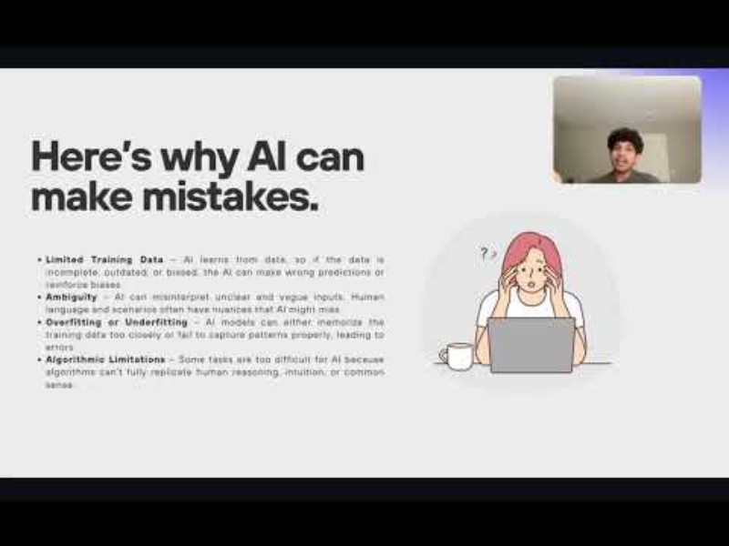

¿Puede la IA cometer errores?
La IA debería ayudarte, no sustituir tu capacidad de tomar decisiones.
Usos adecuados:
• Recordatorios
• Organización
• Búsqueda de información
Ten cuidado con:
• Consejos de salud
• Decisiones financieras
¡O mira el vídeo en YouTube!
6. Por qué la IA puede cometer errores - YouTube
Notes:
https://www.youtube.com/watch?v=c2CBFSJyTdo

Slide 25
Caso práctico: John
John (74) preguntó a un asistente de IA cuál era la dosis de su medicación.
La respuesta parecía correcta, pero no estaba seguro.
Lo consultó con un farmacéutico y resultó que la IA se había equivocado.
Moraleja: la IA puede cometer errores, sobre todo con la información sanitaria.
¡Consulta siempre los consejos importantes con un profesional de confianza!

Slide 26

Ejercicio: ¿Cuándo debemos verificar la información proporcionada por la IA?
Las herramientas de IA pueden resultar útiles, pero hay situaciones en las que es importante confirmar la información con otra fuente.
Piensa en situaciones cotidianas en las que confiar únicamente en la IA podría ser arriesgado.
Anota dos ejemplos en los que deberías verificar la información antes de tomar una decisión.
Una vez que hayas escrito tus ejemplos, coméntalos con alguien.

Slide 27

05
TOMAR DECISIONES INFORMADAS SOBRE LAS HERRAMIENTAS DE IA

Slide 28

¿Qué significa tomar una decisión informada?
Las herramientas de IA pueden ayudar en muchas tareas cotidianas, pero es importante elegirlas con cuidado.
Antes de utilizar una herramienta de IA, pregúntate:
• ¿Para qué se utiliza esta herramienta?
• ¿Es fiable la información?
• ¿Protege mis datos personales?
• ¿De verdad necesito esta herramienta?
Idea clave:
La inteligencia artificial debería servirte de ayuda, pero debes mantener el control sobre ella.

Slide 29
Consejos para tomar decisiones informadas sobre herramientas de IA
Preguntas para antes de usar una herramienta de IA
Cuando pruebes una nueva herramienta de IA, piensa en lo siguiente:
• ¿Quién ha creado la herramienta?
• ¿Qué información recopila?
• ¿Es gratuita o de pago?
• ¿La recomiendan organizaciones de confianza?
Antes de instalar una aplicación, comprueba:
• Las opiniones
• Ajustes de privacidad
• Sitios web oficiales

Slide 30
Consejos para tomar decisiones informadas sobre herramientas de IA
Algunas herramientas solicitan datos personales
Por ejemplo:
• Tu nombre
• Ubicación
• Contactos
• Información sobre tu salud
Consejos importantes:
• Comparte solo la información necesaria
• Comprueba la configuración de privacidad
• Evita compartir datos confidenciales

Slide 31
Consejos para tomar decisiones informadas sobre herramientas de IA
Comparación de diferentes herramientas de IA
Es posible que diferentes herramientas ofrezcan servicios similares.
Antes de elegir una herramienta, compara:
• Facilidad de uso
• Ajustes de privacidad
• Funcionalidades
• Coste
A veces, la herramienta más sencilla es la mejor.

Slide 32

Consejos de los jóvenes sobre el uso de la IA
Los jóvenes suelen utilizar herramientas de IA en sus estudios y en su vida cotidiana.
Estos son algunos consejos sencillos que comparten:
Utiliza la IA como una ayuda, no como quien toma las decisiones
Comprueba siempre la información importante
Protege tus datos personales
Prueba diferentes herramientas y descubre cuál te funciona mejor
O mira el breve vídeo en español en YouTube que explica qué es la IA y cómo funciona
Notes:
https://www.youtube.com/watch?v=ad79nYk2keg&t=2s

Slide 33
CASO PRÁCTICO: Tom
Tom (68) quería organizar un viaje en tren para visitar a su nieta. Probó una aplicación de viajes que le pedía datos personales, como el correo electrónico y la ubicación.
Como no estaba seguro, comparó otra aplicación. Esta le proporcionaba la misma información de viaje sin pedirle datos personales. Tom la eligió.
Mensaje clave: Elige herramientas que sean fáciles de usar, fiables y que respeten tu privacidad.
Reflexión: ¿Alguna vez has dejado de usar una aplicación porque te pedía demasiada información personal?

Slide 34

Conclusión
Las herramientas de IA pueden ayudar con tareas cotidianas como recordatorios, listas, calendarios y la planificación de las rutinas diarias.
Los asistentes digitales (como Siri, Alexa o el Asistente de Google) pueden facilitar la vida cotidiana al ayudar a organizar la información y las tareas.
Los sistemas de recomendación pueden sugerir productos, servicios u opciones de viaje útiles, pero no siempre saben qué es lo mejor para ti.
Las herramientas de IA a veces pueden cometer errores o proporcionar información incorrecta, por lo que es importante comprobar dos veces los detalles importantes.

Slide 35
Conclusión
Utiliza siempre la IA como ayuda, no como responsable de la toma de decisiones.
Protege tu información personal y ten cuidado al compartir datos confidenciales con aplicaciones o herramientas en línea.
A la hora de elegir herramientas de IA, compara las opciones y selecciona aquellas que sean seguras, fáciles de usar y fiables.
La IA puede favorecer la independencia y la confianza en la vida cotidiana cuando se utiliza con cuidado y de forma reflexiva.

Slide 36

Enhorabuena, acabas de completar el módulo 4. Sigue adelante en tu proceso de aprendizaje… El módulo 5 trata sobre la IA en el seguimiento de la salud y el apoyo al bienestar.
Sigue nuestro recorrido
www.ai4seniorsproject.eu

